Slide 1
十二、并行程序设计基础

Slide 2
并行程序设计基础
12.1 并行程序设计概述
12.2 进程
12.3 线程
12.4 同步
12.5 通信
12.6 并行程序设计模型

Slide 3
并行程序设计概述
并行程序设计难的原因
并行语言的构造方法
并行性问题
交互/通信问题
五种并行编程风范
计算圆周率的样本程序

Slide 4
1 并行程序设计难的原因
技术先行,缺乏理论指导
程序的语法/语义复杂, 需要用户自已处理
  任务/数据的划分/分配
  数据交换
  同步和互斥
  性能平衡
并行语言缺乏代可扩展和异构可扩展, 程序移植困难, 重写代码难度太大
环境和工具缺乏较长的生长期, 缺乏代可扩展和异构可扩展

Slide 5
2 并行语言的构造方法
串行代码段
for ( i= 0; i<N; i++ ) A[i]=b[i]*b[i+1];
for (i= 0; i<N; i++) c[i]=A[i]+A[i+1];
(c) 加编译注释构造并行程序的方法
#pragma parallel
#pragma shared(A,b,c)
#pragma local(i)
{
# pragma pfor iterate(i=0;N;1)
for (i=0;i<N;i++) A[i]=b[i]*b[i+1];
# pragma synchronize
# pragma pfor iterate (i=0; N; 1)
for (i=0;i<N;i++)c[i]=A[i]+A[i+1];
}
例子：SGI power C
(a) 使用库例程构造并行程序
id=my_process_id();
p=number_of_processes();
for ( i= id; i<N; i=i+p) A[i]=b[i]*b[i+1];
barrier();
for (i= id; i<N; i=i+p) c[i]=A[i]+A[i+1];
例子: MPI,PVM, Pthreads
(b) 扩展串行语言
my_process_id,number_of_processes(), and barrier()
A(0:N-1)=b(0:N-1)*b(1:N)
c=A(0:N-1)+A(1:N)
例子: Fortran 90

Slide 6
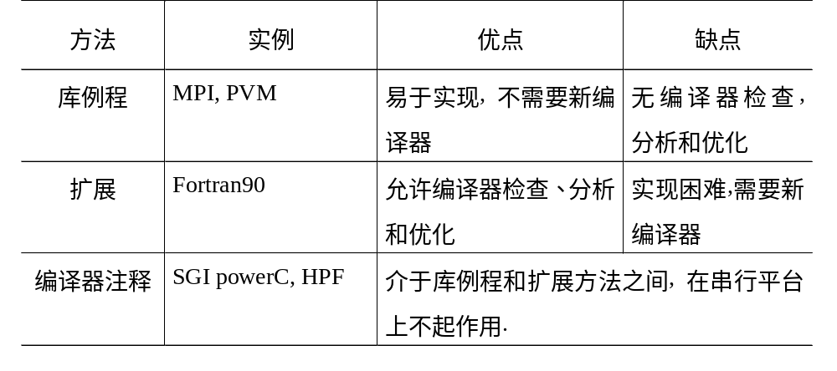
2 并行语言的构造方法
三种并行语言构造方法比较

Slide 7
3 并行性问题
3.1 进程的同构性
SIMD: 所有进程在同一时间执行相同的指令
MIMD:各个进程在同一时间可以执行不同的指令
  SPMD: 各个进程是同构的，多个进程对不同的数据执行相同的代码(一般是数据并行的同义语)
  常对应并行循环，数据并行结构，单代码
  MPMD:各个进程是异构的， 多个进程执行不同的代码（一般是任务并行，或功能并行，或控制并行的同义语）
  常对应并行块，多代码
要为有1000个处理器的计算机编写一个完全异构的并行程序是很困难的

Slide 8
进程的同构性
3 并行性问题
并行块
parbegin S1 S2 S3 …….Sn parend
S1 S2 S3 …….Sn可以是不同的代码
并行循环: 当并行块中所有进程共享相同代码时
parbegin S1 S2 S3 …….Sn parend
S1 S2 S3 …….Sn是相同代码
简化为
parfor (i=1; i<=n, i++) S(i)

Slide 9
进程的同构性
3 并行性问题
SPMD程序的构造方法
用单代码方法说明SPMD
要说明以下SPMD程序:
parfor (i=0; i<=N, i++) foo(i)
用户需写一个以下程序:
pid=my_process_id();
numproc=number_of _processes();
parfor (i=pid; i<=N, i=i+numproc) foo(i)
此程序经编译后生成可执行程序A, 用shell脚本将它加载到N个处理结点上:
run A –numnodes N
用数据并行程序的构造方法
要说明以下SPMD程序:
parfor (i=0; i<=N, i++) {
  C[i]=A[i]+B[i];
  }
用户可用一条数据赋值语句:
C=A+B
或
forall (i=1,N) C[i]=A[i]+B[i]

Slide 10
进程的同构性
3 并行性问题
MPMD程序的构造方法
用多代码方法说明MPMD
对不提供并行块或并行循环的语言
要说明以下MPMD程序:
parbegin S1 S2 S3 parend
用户需写3个程序, 分别编译生成3个可执行程序S1 S2 S3, 用shell脚本将它们加载到3个处理结点上:
run S1 on node1
run S2 on node1
run S3 on node1
S1, S2和S3是顺序语言程序加上进行交互的库调用.
用SPMD伪造MPMD
要说明以下MPMD程序:
parbegin S1 S2 S3 parend
可以用以下SPMD程序:
parfor (i=0; i<3, i++) {
  if (i=0) S1
  if (i=1) S2
  if (i=2) S3
  }
因此, 对于可扩展并行机来说, 只要支持SPMD就足够了

Slide 11
3 并行性问题
3.2 静态和动态并行性
程序的结构: 由它的组成部分构成程序的方法
静态并行性: 程序的结构以及进程的个数在运行之前(如编译时, 连接时或加载时)就可确定, 就认为该程序具有静态并行性.
动态并行性: 否则就认为该程序具有动态并行性. 即意味着进程要在运行时创建和终止
静态并行性的例子:
parbegin P, Q, R parend
其中P,Q,R是静态的
动态并行性的例子:
while (C>0) begin
  fork (foo(C));
  C:=boo(C);
end

Slide 12
静态和动态并行性
3 并行性问题
开发动态并行性的一般方法: Fork/Join
Process A:
begin
  Z:=1
  fork(B);
  T:=foo(3);
end
Process B:
begin
  fork(C);
  X:=foo(Z);
  join(C);
  output(X+Y);
end
Process C:
begin
  Y:=foo(Z);
end
Fork: 派生一个子进程
Join: 强制父进程等待子进程

Slide 13
3 并行性问题
3.3 进程编组
目的:支持进程间的交互,常把需要交互的进程调度在同一组中
一个进程组成员由：组标识符+ 成员序号 唯一确定.
3.4 划分与分配
原则: 使系统大部分时间忙于计算, 而不是闲置或忙于交互; 同时不牺牲并行性(度).
划分: 切割数据和工作负载
分配：将划分好的数据和工作负载映射到计算结点(处理器)上
分配方式
  显式分配: 由用户指定数据和负载如何加载
  隐式分配：由编译器和运行时支持系统决定
就近分配原则：进程所需的数据靠近使用它的进程代码

Slide 14
3 并行性问题
并行度(Degree of Parallelism, DOP):同时执行的分进程数.
并行粒度(Granularity): 两次并行或交互操作之间所执行的计算负载.
  指令级并行
  块级并行
  进程级并行
  任务级并行
并行度与并行粒度大小常互为倒数: 增大粒度会减小并行度.
增加并行度会增加系统(同步)开销

Slide 15
4 交互／通信问题
交互：进程间的相互影响
4.1 交互的类型
  通信：两个或多个进程间传送数的操作
  通信方式：
      共享变量
      父进程传给子进程(参数传递方式)
      消息传递

Slide 16
例子:
原子同步
  parfor (i:=1; i<n; i++) {
    atomic{x:=x+1; y:=y-1}
    }
路障同步
  parfor(i:=1; i<n; i++){
    P_{i}
    barrier
    Q_{i}
    }
临界区
  parfor(i:=1; i<n; i++){
    critical{x:=x+1; y:=y+1}
    }
数据同步(信号量同步)
  parfor(i:=1; i<n; i++){
    lock(S);
    x:=x+1;
    y:=y-1;
    unlock(S)
    }
4 交互／通信问题
同步：导致进程间相互等待或继续执行的操作
同步方式:
  原子同步
  控制同步(路障,临界区)
  数据同步(锁,条件临界区,监控程序,事件)

Slide 17
交互的类型
4 交互／通信问题
  聚集(aggregation)：用一串超步将各分进程计算所得的部分结果合并为一个完整的结果, 每个超步包含一个短的计算和一个简单的通信或/和同步.
  聚集方式:
    归约
    扫描
例子: 计算两个向量的内积
parfor(i:=1; i<n; i++){
  X[i]:=A[i]*B[i]
  inner_product:=aggregate_sum(X[i]);
  }

Slide 18
4 交互／通信问题
4.2 交互的方式
P1
P2
Pn
同步的交互: 所有参与者同时到达并执行交互代码C
异步的交互: 进程到达C后, 不必等待其它进程到达即可执行C
…
交互代码 C
…
相对于交互代码C,可对进程P定义如下状态:
  到达(arrived): P刚到达C,但还未进入
  在内(in): P在代码中
  完成(finished):P刚完成执行代码C,但还未离开
  在外(out): P不在代码中(未到达或已离开)

Slide 19
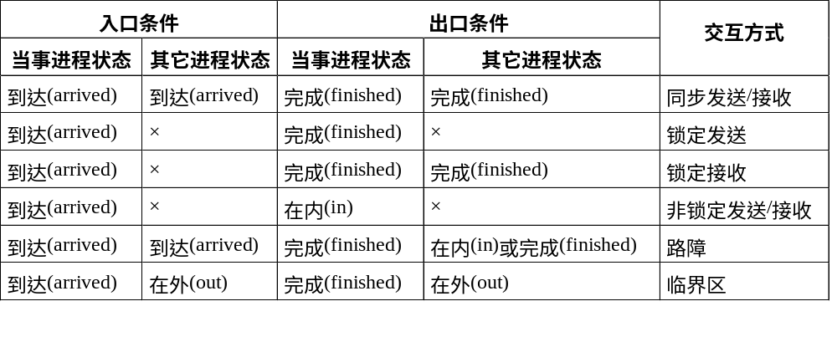
4 交互／通信问题
交互方式与入口/出口条件的组合
锁定的发送: 消息已发完, 但不一定已收到
锁定的接收: 消息已收到
非锁定的发/收: 只是发出发/收的请求

Slide 20
4 交互／通信问题
4.3 交互的模式
按交互模式是否能在编译时确定分为:
  静态的
  动态的
按有多少发送者和接收者参与通信分为
  一对一:点到点(point to point)
  一对多:广播(broadcast),播撒(scatter)
  多对一:收集(gather), 归约(reduce)
  多对多:全交换(Tatal Exchange), 扫描(scan) , 置换/移位(permutation/shift)

Slide 21
4 交互／通信问题
P1
1
P1
1
P1
1
P1
1,1
P2
3
P2
3
P2
3
P2
3,1
P3
5
P3
5,1
P3
5
P3
5,1
(a) 点对点(一对一): P1发送一个值给P3
(b) 广播(一对多): P1发送一个值给全体
P1
1,3,5
P1
1,3,5
P1
1
P1
1,3,5
P2
P2
3
P2
3
P2
3
P3
P3
5
P3
5
P3
5
(c) 播撒(一对多): P1向每个结点发送一个值
(d) 收集(多对一): P1从每个结点接收一个值

Slide 22
4 交互／通信问题
P1
1,2,3
P1
1,4,7
P1
1
P1
1,5
P2
4,5,6
P2
2,5,8
P2
3
P2
3,1
P3
7,8,9
P3
3,6,9
P3
5
P3
5,3
(e) 全交换(多对多): 每个结点向每个结点发送一个不同的消息
(f) 移位(置换, 多对多): 每个结点向下一个结点发送一个值并接收来自上一个结点的一个值.
P1
1
P1
1,9
P1
1
P1
1,1
P2
3
P2
3
P2
3
P2
3,4
P3
5
P3
5
5
5,9
P3
P3
(g) 归约(多对一): P1得到和1+3+5=9
(h) 扫描(多对多): P1得到1, P2得到1+3=4, P3得到1+3+5=9

Slide 23
5 五种并行编程风范
相并行（Phase Parallel）
分治并行（Divide and Conquer Parallel）
流水线并行（Pipeline Parallel）
主从并行（Master-Slave Parallel）
工作池并行（Work Pool Parallel）

Slide 24
相并行（Phase Parallel）
一组超级步（相）
步内各自计算
步间通信、同步
BSP（4.2.3）
方便差错和性能分析
计算和通信不能重叠
......
C
C
C
Synchronous Interaction
C
C
......
C
Synchronous Interaction

Slide 25
主－从并行（Master-Slave Parallel）
主进程：串行、协调任务
子进程：计算子任务
划分设计技术（ 6.1）
与相并行结合
主进程易成为瓶颈
Master
Slave
Slave
Slave

Slide 26
分治并行（Divide and Conquer Parallel）
父进程把负载分割并指派给子进程
递归
重点在于归并
分治设计技术（6.2）
难以负载平衡

Slide 27
流水线并行（Pipeline Parallel）
一组进程
流水线作业
流水线设计技术（6.5）
P1
P2
P3

Slide 28
工作池并行（Work Pool Parallel）
初始状态：一件工作
进程从池中取任务执行
可产生新任务放回池中
直至任务池为空
易与负载平衡
临界区问题（尤其消息传递）
Work Pool
P1
P2
P3

Slide 29
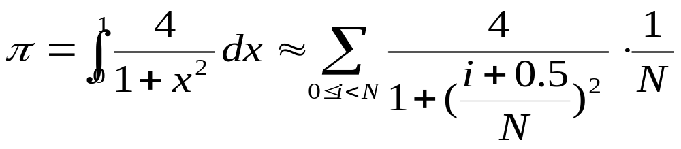
8 计算圆周率的样本程序

Slide 30
计算圆周率的c语言代码段
#define N 1000000
main() {
double local, pi = 0.0, w;
long i;
w=1.0/N;
for (i = 0; i<N; i ++) {
local = (i + 0.5)*w;
pi = pi + 4.0/(1.0+local * local);
}
printf(“pi is %f \n”, pi *w);
}

Slide 31
并行程序设计基础
12.1 并行程序设计概述
12.2 进程
12.3 线程
12.4 同步
12.5 通信
12.6 并行程序设计模型

Slide 32
进程
进程的基本概念
进程的并行执行
进程的相互作用

Slide 33
并行程序设计基础
12.1 并行程序设计概述
12.2 进程
12.3 线程
12.4 同步
12.5 通信
12.6 并行程序设计模型

Slide 34
线程
线程的基本概念
线程的管理
线程的同步

Slide 35
并行程序设计基础
12.1 并行程序设计概述
12.2 进程
12.3 线程
12.4 同步
12.5 通信
12.6 并行程序设计模型

Slide 36
同步
原子和互斥
高级同步结构
低级同步原语

Slide 37
并行程序设计基础
12.1 并行程序设计概述
12.2 进程
12.3 线程
12.4 同步
12.5 通信
12.6 并行程序设计模型

Slide 38
通信
影响通信系统性能的因素
低级通信支持
TCP/IP通信协议组简介

Slide 39
并行程序设计基础
12.1 并行程序设计概述
12.2 进程
12.3 线程
12.4 同步
12.5 通信
12.6 并行程序设计模型

Slide 40
并行程序设计模型
隐式并行模型
数据并行模型
消息传递模型
共享变量模型

Slide 41
并行程序设计模型
隐式并行（Implicit Parallel）
数据并行（Data Parallel）
共享变量（Shared Variable）
消息传递（Message Passing）

Slide 42
隐式并行（Implicit Parallel）
概况：
  程序员用熟悉的串行语言编程
  编译器或运行支持系统自动转化为并行代码
特点：
  语义简单
  可移植性好
  单线程，易于调试和验证正确性
  效率很低

Slide 43
数据并行（Data Parallel）
概况：
  SIMD的自然模型
  局部计算和数据选路操作
特点：
  单线程
  并行操作于聚合数据结构（数组）
  松散同步
  单一地址空间
  隐式交互作用
  显式数据分布

Slide 44
共享变量（Shared Variable）
概况：
  PVP, SMP, DSM的自然模型
特点：
  多线程：SPMD, MPMD
  异步
  单一地址空间
  显式同步
  隐式数据分布
  隐式通信

Slide 45
消息传递（Message Passing）
概况：
  MPP, COW的自然模型
特点：
  多线程
  异步
  多地址空间
  显式同步
  显式数据映射和负载分配
  显式通信

